Slide 1



AgroCode Hack 2021
Построение оптимизированного маршрута движения автономного трактора в поле
Команда: DST-OFF

Slide 2

КЕЙС
Задание
Необходимо создать алгоритм построения непрерывного маршрута движения автономного трактора на поле для различных операций.

Slide 3
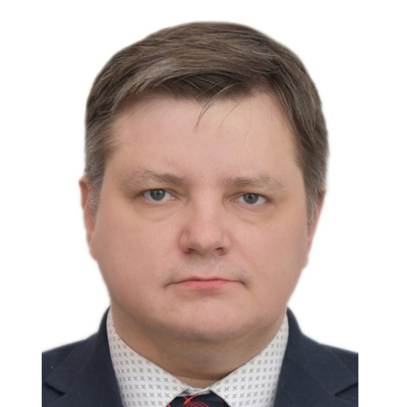
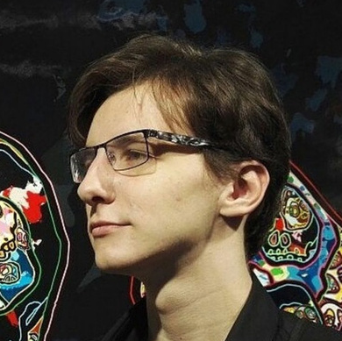
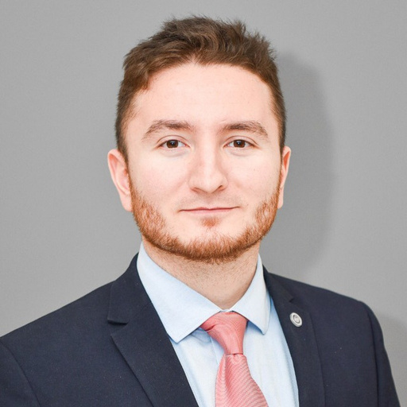
КОМАНДА DST-OFF
НИКОЛАЙ ГАНИБАЕВ
Капитан команды
Telegram: nganibaev
Email: ganibaev@gmail.com
Тел. +7 903 851 5919
Python;
Финансовое планирование;
Методы моделирования процессов и программные средства для построения моделей;
Основы программирования: типы и структуры данных;
SQL;
Архитектура приложений и базы данных.
АЛЕКСАНДР ГАНИБАЕВ
Аналитик, разработчик
Telegram: aganibaev
Email: acleriot@gmail.com
Тел. +7 960 111 4192
C/C++;
Python;
Основы программирования: типы и структуры данных;
Теория алгоритмов;
R.
ВАСИФ ФАРАДЖОВ
Data Scientist
Telegram: valthazari
Email: vasif.faradzhov@yandex.ru
Тел. +7 906 062 9089
Python;
Project Management;
Маркетинг и дизайн;
Теория машинного обучения.

Slide 4
ОПИСАНИЕ РЕШЕНИЯ
-
-
-

Slide 5
ВИЗУАЛ (сюда можно вставить картинки)
3

Slide 6
UI
Возможна организация на базе разработанного сервиса биржи услуг местных сельхозпроизводителей, где будут по приемлемым ценам предлагаться услуги использования свободной техники и персонала. Это сэкономит средства фермеров и малых предпринимателей, а также принесет дополнительный доход крупным и средним хозяйствам.
Целевое предложение фермерским хозяйствам государственной поддержки Республики Марий Эл
3

Slide 7
РЕЗУЛЬТАТЫ РЕШЕНИЯ
-
-
-

Slide 8
ВИЗУАЛ (сюда можно вставить картинки)
3

Slide 9
ССЫЛКИ
-
-
-
6

Slide 10
СПАСИБО ЗА ВНИМАНИЕ!

